Slide 1
LIÇÃO 09
Resistindo à Tentação no Caminho
02 de Junho 2024
2º trimestre 2024

Slide 2
TEXTO ÁUREO
“Vigiai e orai, para que não entreis em tentação; na verdade, o espírito está pronto, mas a carne é fraca.” (Mt 26.41)

Slide 3
VERDADE PRÁTICA
No lugar de ceder à tentação, é melhor triunfar sobre ela.

Slide 4
TEXTO
BÍBLICO
Mateus 4.1-11

Slide 5
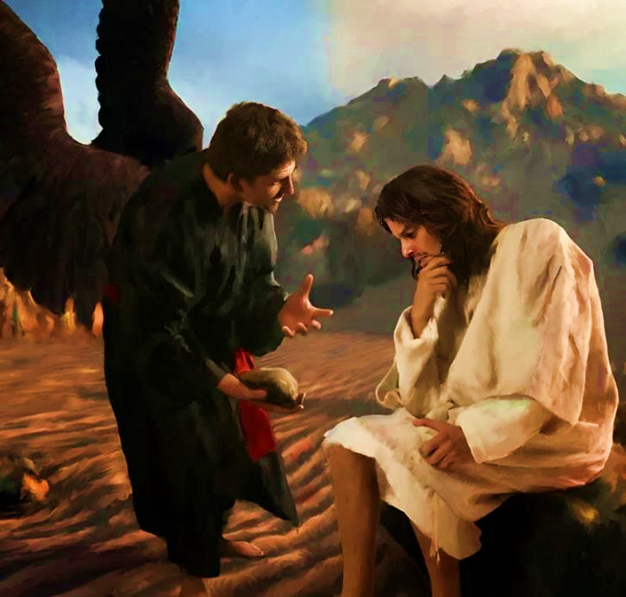
INTRODUÇÃO
Nesta lição, estudaremos o conceito bíblico de tentação, a maneira como nosso Senhor a enfrentou no deserto e como devemos resisti-la.
Veremos que é imperioso seguir a recomendação de Jesus Cristo a respeito de vigiar e orar para não cedermos à tentação ao longo da caminhada (Mt 26.41).

Slide 6
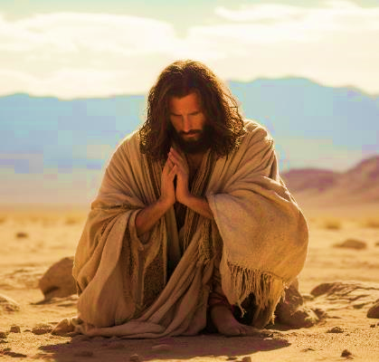
OBJETIVOS DA LIÇÃO
1. Conceituar biblicamente o que é tentação e os seus aspectos na esfera humana
2. Mostrar como nosso Senhor Jesus lidou com a tentação
3. Apontar a estratégia para o crente resistir à tentação

Slide 7
I. A TENTAÇÃO E SUA ESFERA HUMANA

Slide 8
I - A TENTAÇÃO E SUA ESFERA HUMANA
1. Conceito bíblico de tentação
A tentação é um experimento, teste ou prova diante de uma atração para fazer o mal a fim de obter prazer ou lucro.

Slide 9
I - A TENTAÇÃO E SUA ESFERA HUMANA
2. Duas vias da tentação
De acordo com a Palavra de Deus, a tentação pode vir primeiramente do Diabo (Gn 3) e, também, de dentro do ser humano (Tg 1.14,15).

Slide 10
I - A TENTAÇÃO E SUA ESFERA HUMANA
3. Tentação: um fenômeno humano
Ainda que o Inimigo possa nos persuadir a cair em tentação, esta se dá no campo da esfera humana e terrena (1 Co 10.13).

Slide 11
I - A TENTAÇÃO E SUA ESFERA HUMANA
3. Tentação: um fenômeno humano
É verdade que há a provação que vem da parte de Deus para aperfeiçoar o caráter do crente
(Tg 1.2,4; Mt 5.48; 1 Pe 1.7).
Contudo, um teste que incita ao mal não vem de Deus.

Slide 12
I - A TENTAÇÃO E SUA ESFERA HUMANA
Sinopse I
A tentação é um fenômeno que ocorre na esfera da natureza humana.

